Slide 1
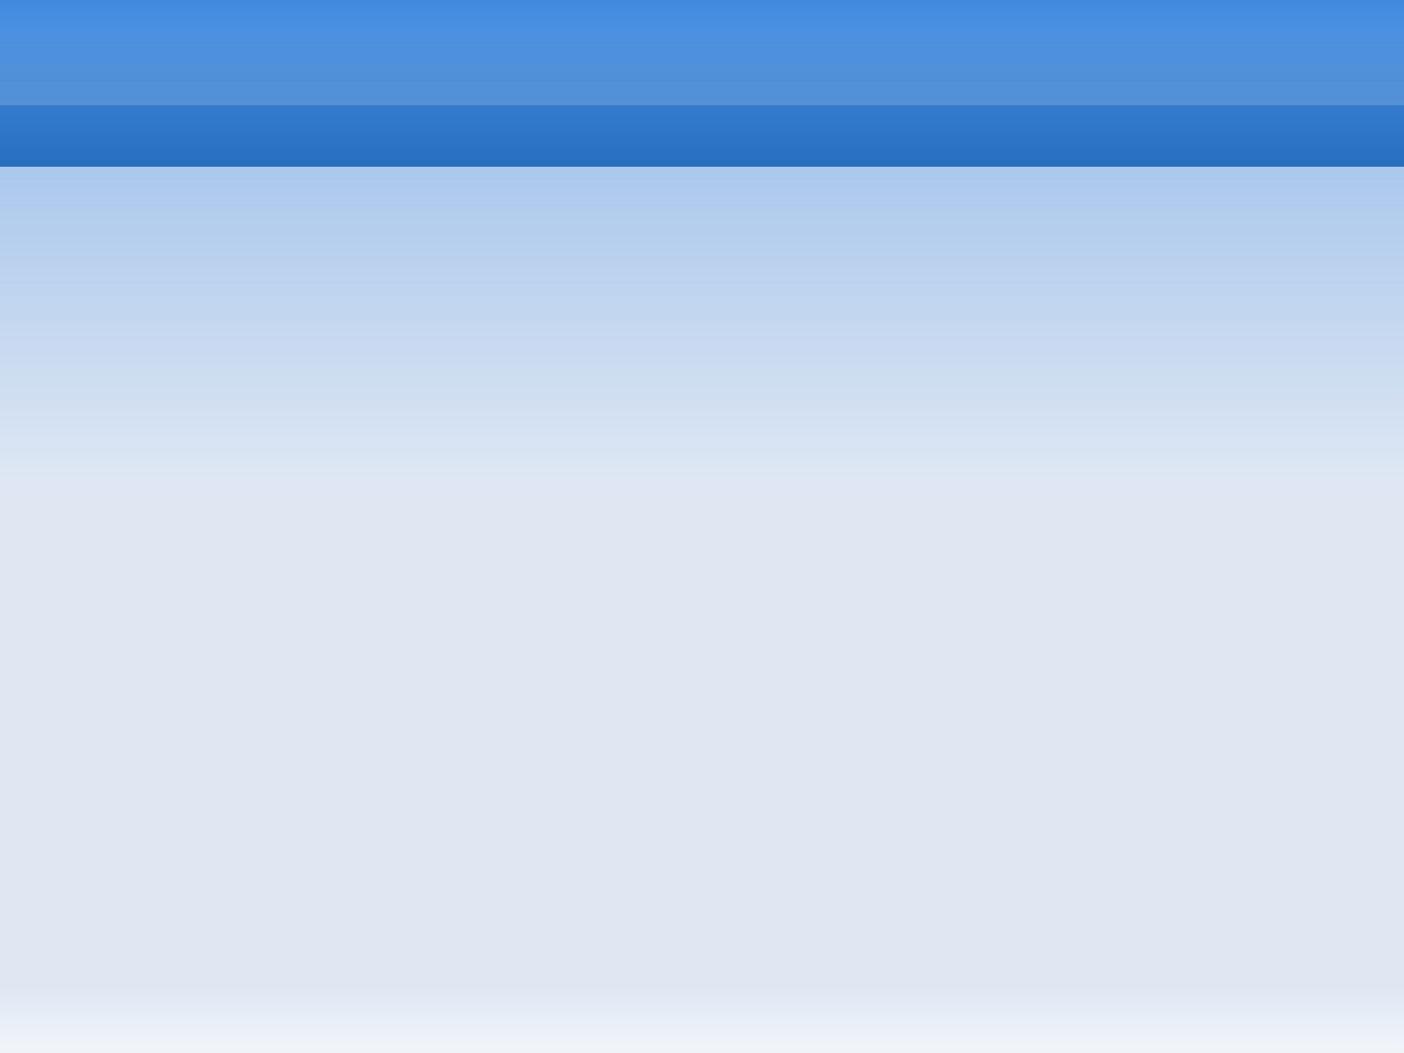
Web 开发
1:OOP
2:TDD
3:MVC
4:Web Framework http://www.pylonsproject.org/
http://docs.pylonsproject.org/projects/pyramid/en/1.3-branch/tutorials/wiki2/installation.html#preparation
5:scm git

Slide 2
Oop
面向对象编程
http://baike.baidu.com/view/63596.htm

Slide 3
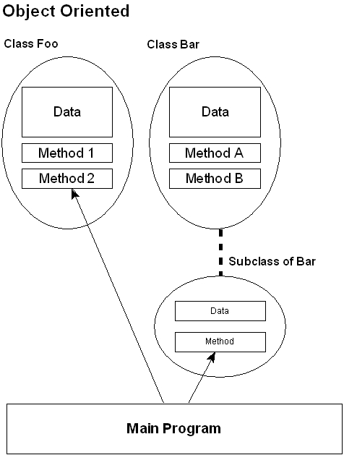
OOP

Slide 4
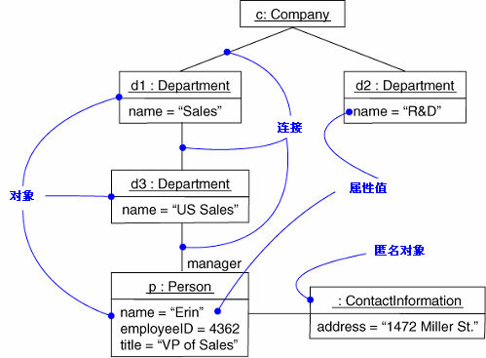
OOP

Slide 5
TDD
测试驱动开发
import unittest
class FooTests(unittest.TestCase):
def testFoo(self):
self.failUnless(False)
def main():
unittest.main()
if __name__ == '__main__':
main()
http://baike.baidu.com/view/184088.htm

Slide 6
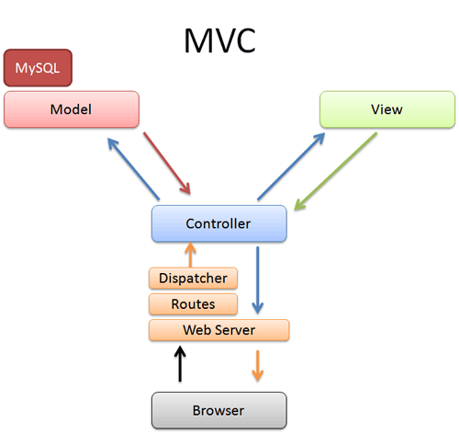
MVC
http://baike.baidu.com/view/5432454.htm

Slide 7
Web Framework
IOC 反向注入
和 LIB 区别

Slide 8
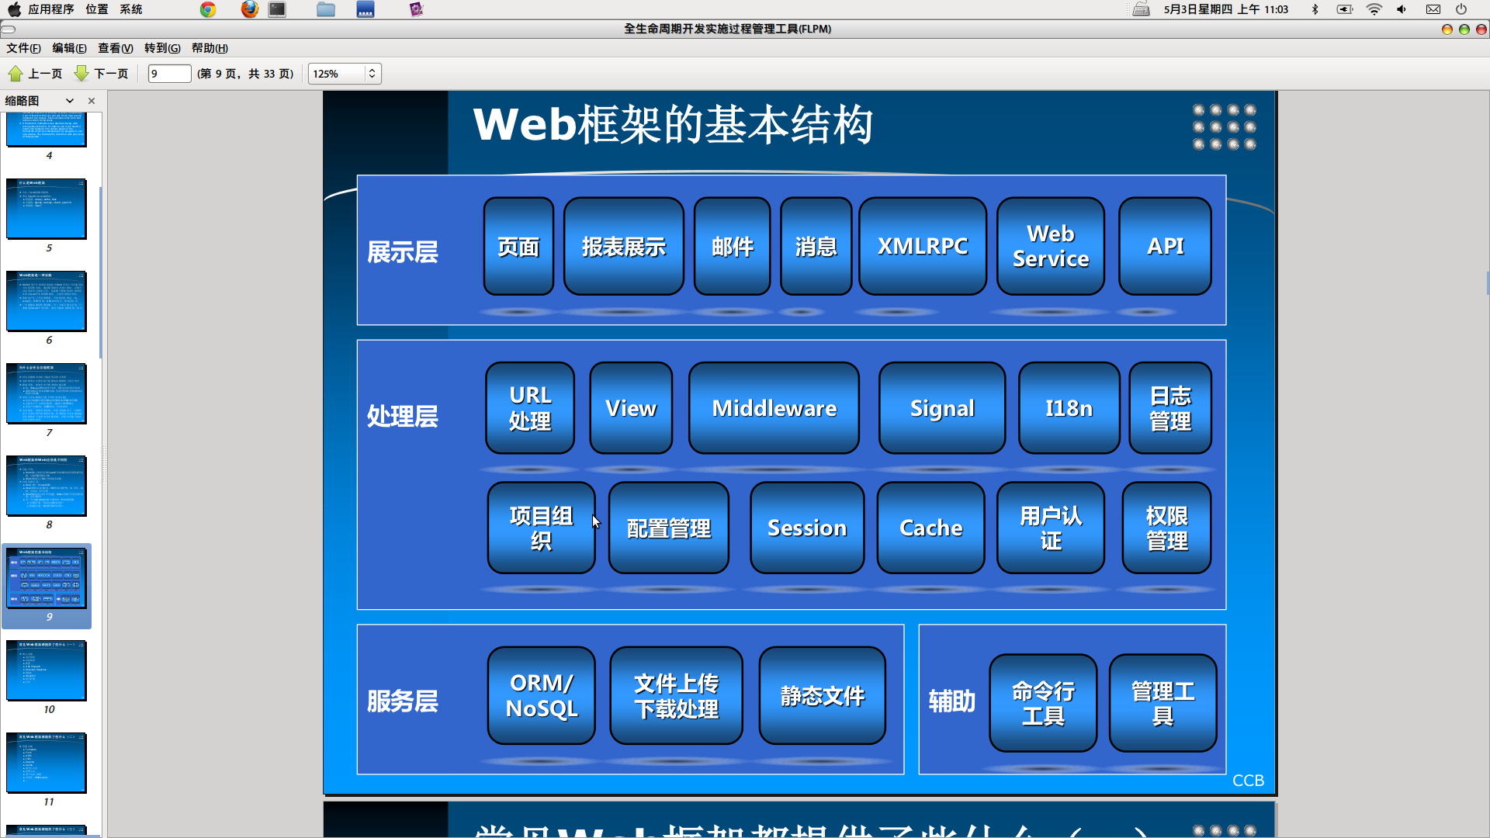
Web Framework

Slide 9
Django Pyramid
全功能框架
Django
提供full stack 一站式方案
轻量级框架
pyramid

Slide 10
SCM
SCM
Svn git
http://www.36ria.com/4142

Slide 11
Demo

